Slide 1

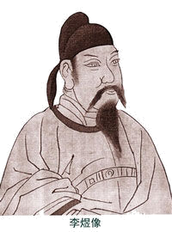
虞美人
李煜

Slide 2

朗读
虞美人
李 煜
春花/秋月/何时了？往事/知/多少。小楼/昨夜/又东风，故国/不堪回首/月明中。
雕栏玉砌/应犹在，只是/朱颜/改。问君/能有/几多愁？恰似/一江春水/向东流。

Slide 3
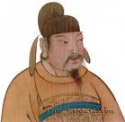
走近作者
李煜（公元937--978），字重光，初名从嘉，也是末位帝王，故又被称作南唐后主或李后主。他的父亲李璟，被世称为中主。李煜25岁即位南唐国君。当他即位之时，赵宋已代周建国,南唐形势岌岌可危，他却委曲求全，纵情声色，公元975年，在他39岁时，南唐终于被北宋所灭，李煜被宋军俘虏，他从南唐都城金陵（今江苏南京）被解押到宋都汴京，过了两年多的囚徒生活，最后被宋太宗派人赐毒酒而死。

Slide 4
背景：
宋太祖开宝八年,宋兵攻克金陵,李煜投降被送往汴京,宗太宗太平兴国三年,李煜作此词,命乐伎在他的生日七月七日之夕演奏,当时有一大臣徐铉,李煜痛哭不已。徐铉后告知宋太宗,太宗极为震怒,用牵机药将他毒死,死年41岁.此词表达的是作者的故国之恋,

Slide 5
李煜词的题材内容
李煜的存词内容主要可分作两类：
第一类为降宋之前所写的，主要为反映宫廷生活和男女情爱，题材较窄。
第二类为降宋后，李煜因亡国的深痛，对往事的追忆，富以自身感情而作，此时期的作品成就远远超过前期。杰作《虞美人》《浪淘沙》《乌夜啼》皆成于此时。此时期的词作大都哀婉凄绝，主要抒写了自己凭栏远望、梦里重归的情景，表达了对“故国”“往事”的无限留恋。

Slide 6
“春花秋月”本是美好事物，作者为什么希望它结束呢？
李煜降宋后被封为违命侯，过着囚徒般的生活，他对人生已经绝望，所以见了春花秋月的无尽无休反而觉得太厌烦。奇语劈空而下，问得很奇，却又在情理之中。

Slide 7
“往事知多少”中的“往事”具体指什么？
锦衣玉食、后宫佳丽、“普天之下，莫非王土”的尊荣等等，欢乐、尊严、自由，生存的安全感。

Slide 8
“故国不堪回首月明中”写出了作者的什么感情？
幽禁在小楼的词人，想起许多美好时光和令人心碎的场景。但残酷的现实不能回首，不忍回首，也不堪回首。写出了作者对故国之思的无限凄楚之情。营造了一种悲剧氛围。

Slide 9
“雕阑玉砌”指什么？“朱颜”又是指什么？
“雕阑玉砌”指雕花栏杆和玉石台阶，代指故国宫殿。
“朱颜”指宫女红润的面容。

Slide 10
最后一句“恰似一江春水向东流”，作者采用比喻和夸张的修辞手法，将一腔愁绪和长江之水相提并论，表达了思念故国、身遭幽禁的无限愁情。

Slide 11
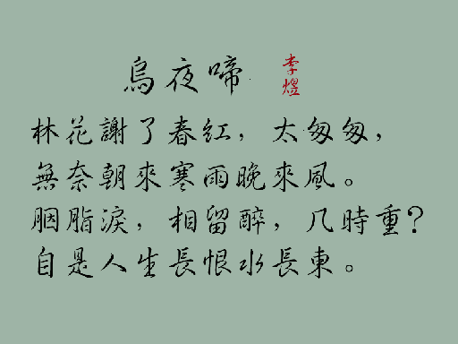

Slide 12
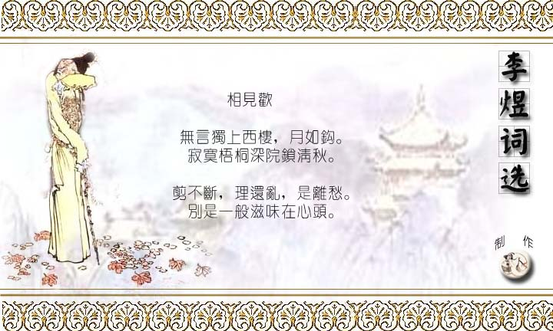

邓丽君唱

Slide 13
小结
李煜后期的词作语言清新，采用了白描手法写情。抒发的是作为一位亡国之君的故国之思、亡国之恨，情感真挚，艺术感染力很强，因而形成了独特的艺术风格，成为五代最有成就的词人，也是词史上杰出的词人之一。后人评他“国家不幸诗家幸，话到沧桑语始工” (国家遭遇到危难的时候就是诗人发挥才华的时候，因为有很多感慨可以抒发。
历尽沧桑之后语言的运用上就会更加工整 )

